Slide 1
«Весёлые пальчики»
Программа художественной мастерской
для детей 2 – 3 лет
срок реализации 2016 - 2017
Руководитель :
Вотинова Ольга
Владиславовна
Воспитатель МАДОУ

Slide 2
Актуальность
моей работы заключается в том, что целенаправленная и систематическая работа по развитию мелкой моторики у детей первого младшего возраста способствует формированию интеллектуальных способностей, речевой деятельности, а самое главное, сохранению психического и физического развития ребенка. В группу пришли дети, у которых не были сформированы навыки самообслуживания. Рука ребенка в этом возрасте физиологически несовершенна. Как и весь организм, она находится в стадии интенсивного развития. Мелкая моторика развита плохо. Пальцы рук сгибаются и разгибаются синхронно, т.е. действуют все вместе. Движения пальцев слабо дифференцированы, поэтому при сгибании одного пальчика остальные выполняют аналогичное действие. Наблюдается неполная амплитуда движений и быстрая утомляемость.

Slide 3
Цель программы: Основная цель программы - развитие у детей мелкой моторики, творческих способностей, фантазии, воображения средствами нетрадиционного рисования. Задачи: развивающие: • Развивать эмоциональную отзывчивость при восприятии картинок, иллюстраций. Обращать внимание детей на выразительные средства, учить замечать сочетание цветов.
• Развивать творческие способности детей.
• Подводить детей к созданию выразительного образа при изображении предметов и явлений окружающей деятельности. воспитательные: • Воспитывать у детей интерес к изобразительной деятельности.
• Воспитывать культуру деятельности, формировать навыки сотрудничества. обучающие: • Обучать приемам нетрадиционной техники рисования – рисование пальчиками, ладошкой, комочком бумаги.
• Формировать умение оценивать созданные изображения.

Slide 4
При обучении рисованию учитываем индивидуально-типологические особенности детей (для одних детей важно изобразительно описать ситуацию, другие стараются выразить взаимоотношения персонажей, настроение) и оказывали детям разные виды помощи: словесную, направляющую, обучающую.
Для формирования положительной мотивационно – потребностной основы изобразительной деятельности и интереса к её результатам используем приемы: показ изготовленных рисунков и обыгрывание уже готовых изображений; демонстрация рисунков на выставках в группе, учреждении; оформление и рассматривание альбомов с детскими рисунками.

Slide 5
Ожидаемый результат: - Развитие индивидуальности каждого ребенка (от непроизвольных движений к ограничению их, к зрительному контролю, к разнообразию форм движения, затем к осознанному использованию приобретенного опыта в рисунке).
- Создание комфортной среды общения, развитие способностей, творческого потенциала каждого ребенка и его самореализации.
-Формирование умения взаимодействовать друг с другом.
-Овладение простейшими приемами рисования, развитие мелкой моторики пальцев рук.
- Формируются мотивационно- потребностная сторона их продуктивной деятельности, совершенствуется сенсорное развитие детей, дифференциация восприятия, мелких движений руки, а также развитие произвольного внимания, воображения, речи, коммуникации.
Педагогический анализ знаний, умений и навыков детей дошкольного возраста проводится 2 раза в год (вводный - в сентябре, итоговый - в мае).

Slide 6
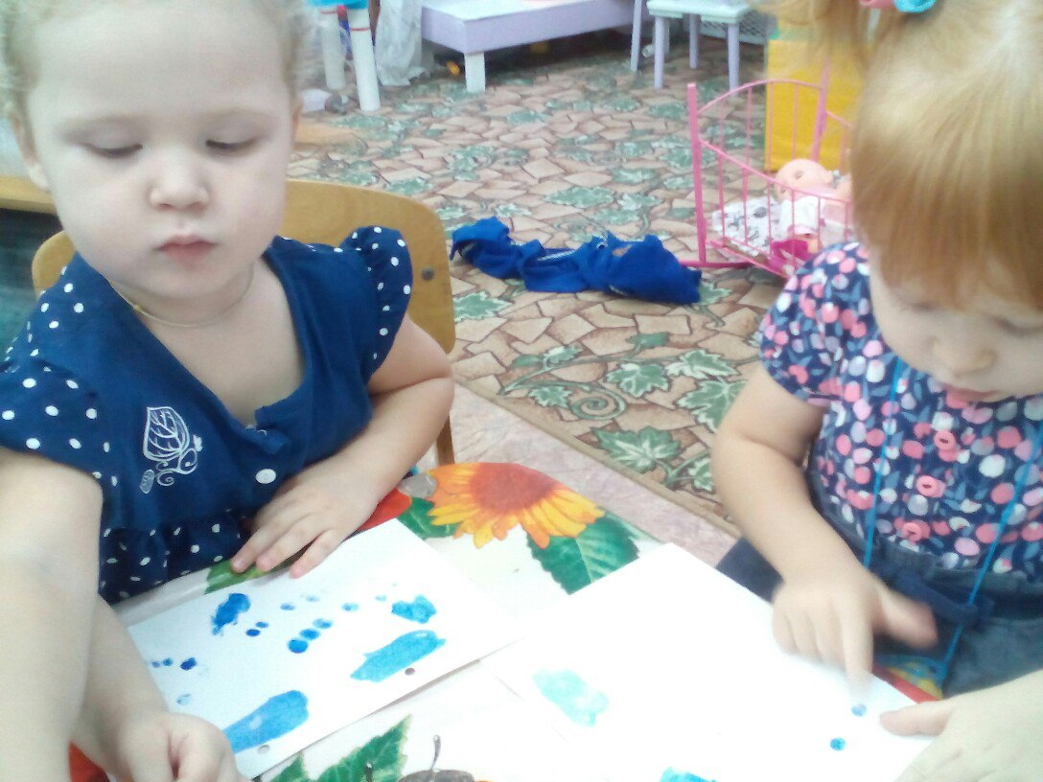
Мой любимый дождик
Дождик, дождик, Кап да кап! Ты не капал бы На пап, Ты не капал бы На мам - Приходил бы лучше К нам: Папам - сыро, Мамам - грязно, Нам с тобою
-Распрекрасно!

Slide 7
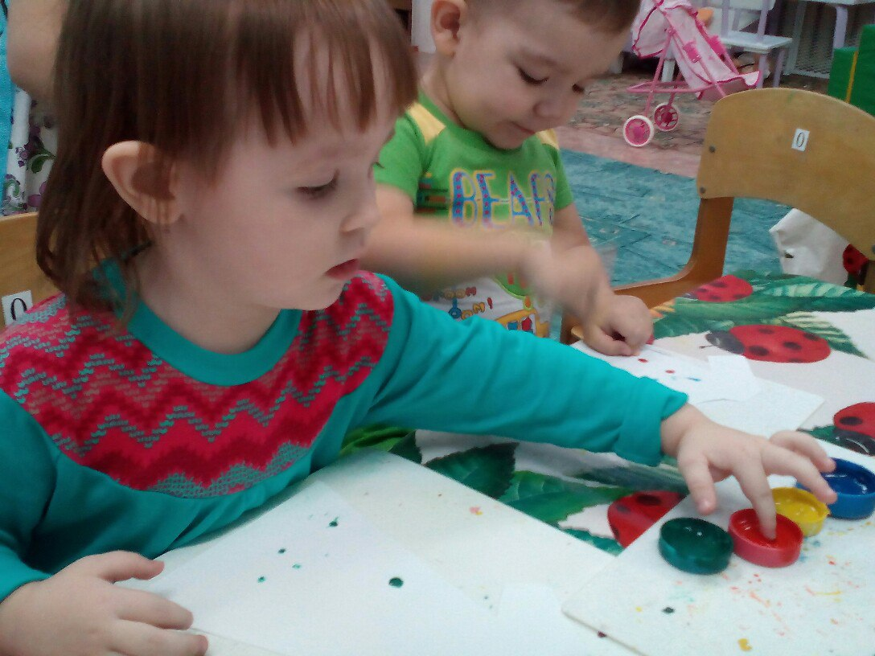
На дорожке разноцветные листочки

Slide 8
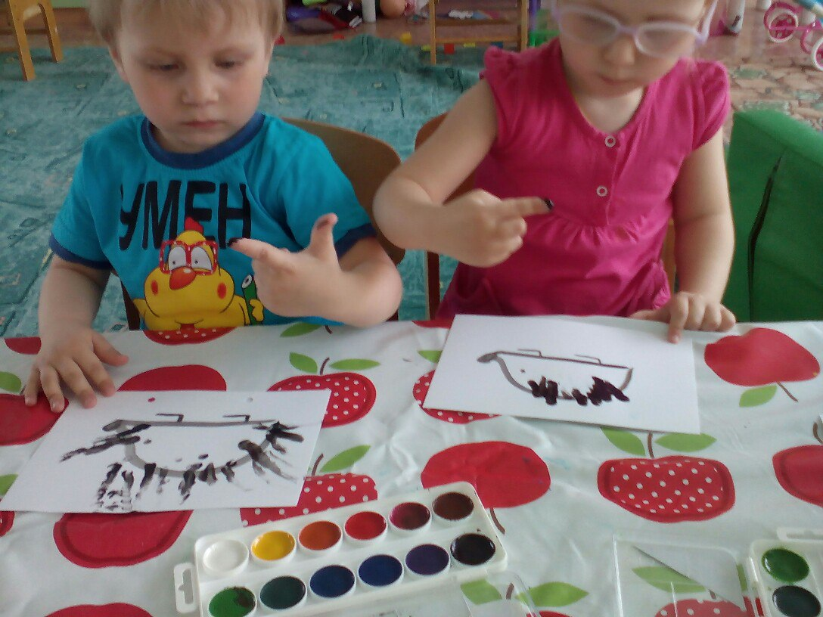
«Колючий Ёжик»
«Ходит Ёжик по тропинке
За грибами без корзинки,
А зачем ему корзинка,
Если есть в иголках спинка»

Slide 9
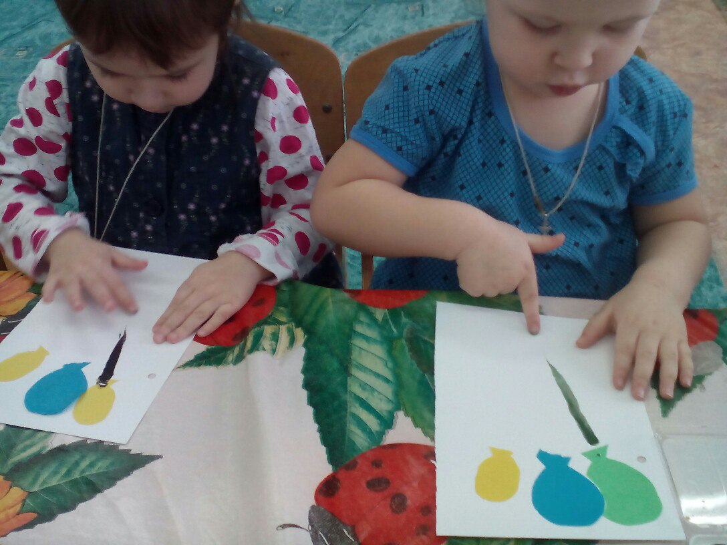
«Ниточка для шарика»
«Если шарик накачать,
Будет он тогда летать.
Надо нитку привязать,
Чтобы шарик удержать»

Slide 10
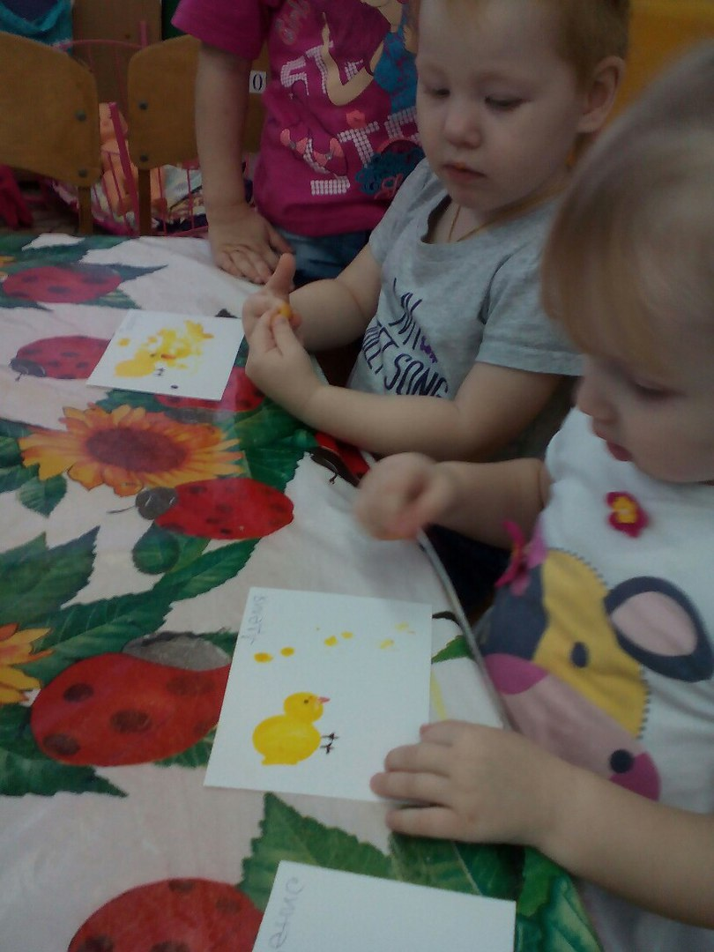
«Зернышки для цыплят»
Ходят цыпки целый день,
Нагибаться им не лень.
Зёрнышек не видно,
Малышам обидно...

Slide 11
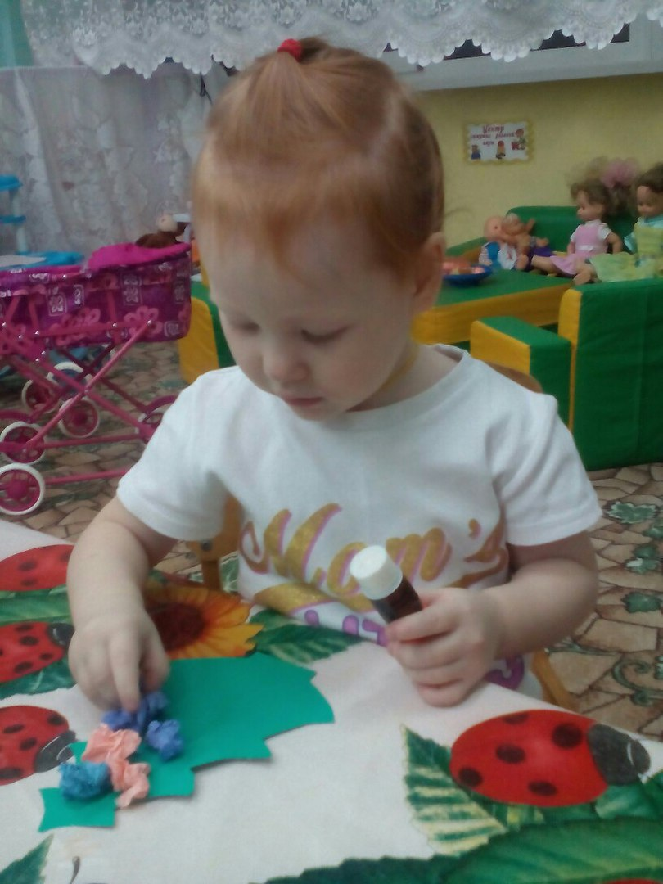
«Огни на елке»
«Праздник мы встречаем,
елку наряжаем.
Вешаем игрушки,
шарики, хлопушки»

Slide 12
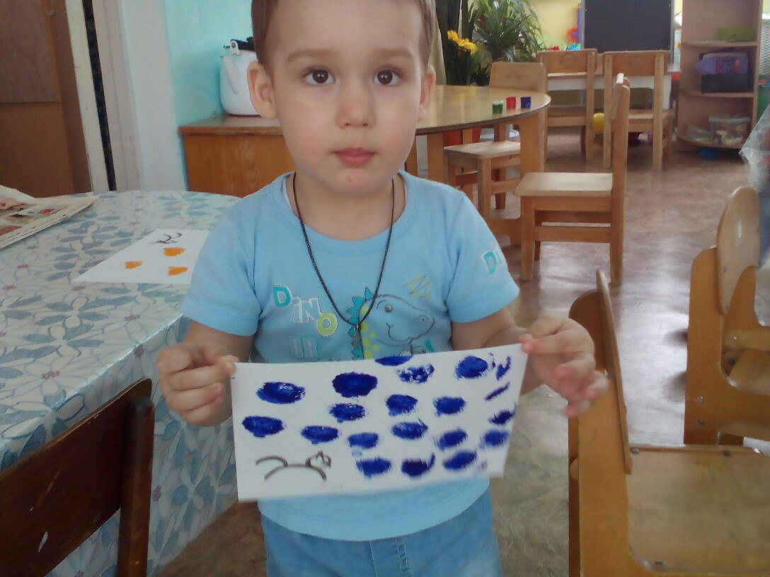
«Веселые клубочки для кошки»

Slide 13
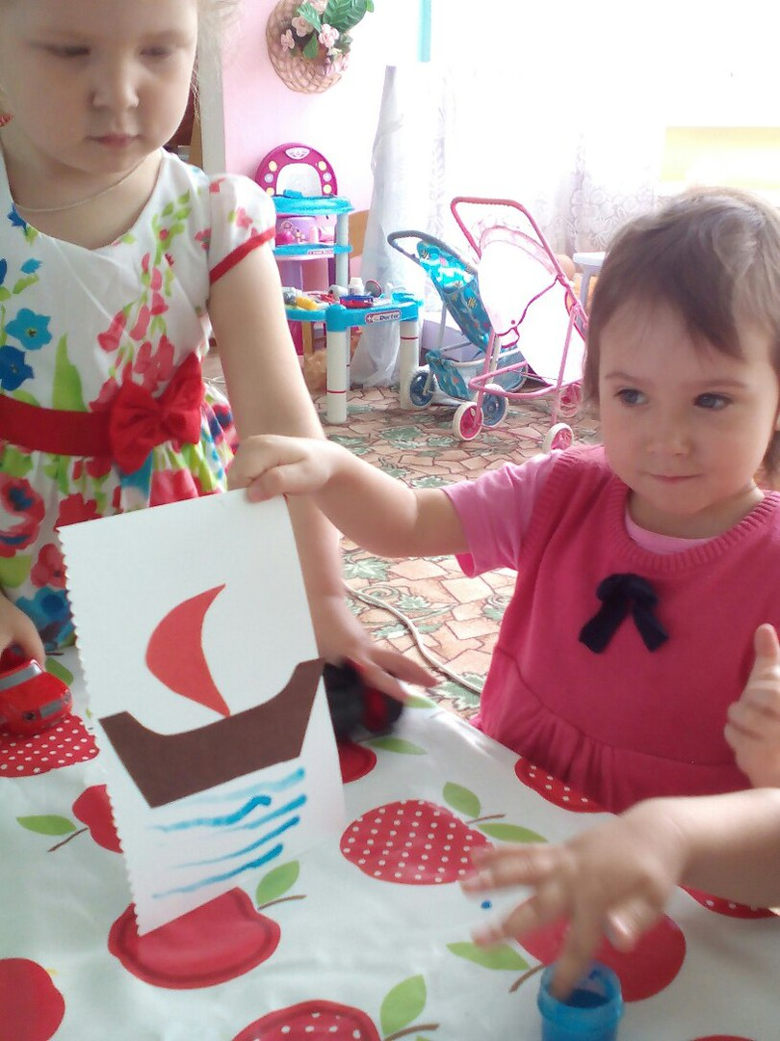
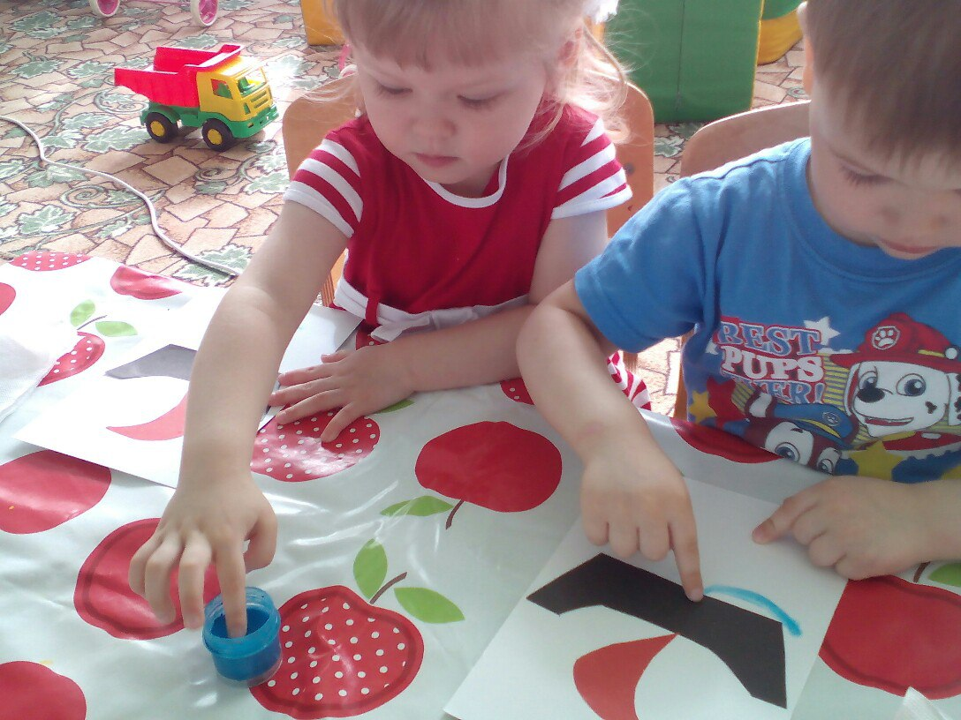
«Плывет кораблик по волнам»
«Я кораблик смастерил, По воде его пустил. Ты плыви, кораблик мой, А потом вернись домой!»

Slide 14
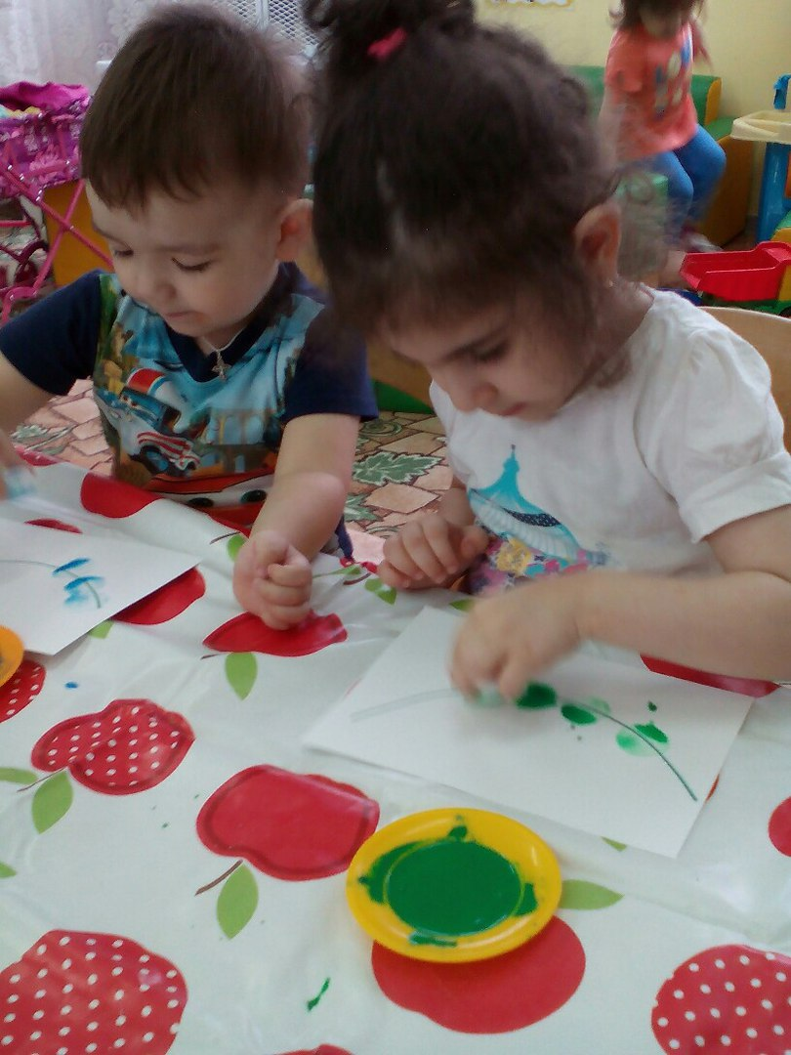
«Бусы для Кати»

